Slide 1

CHƯƠNG III: KHỐI LƯỢNG RIÊNG
VÀ ÁP SUẤT
Bài 13: KHỐI LƯỢNG RIÊNG

Slide 2

Người ta nói: sắt nặng hơn nhôm.
Theo em điều đó có đúng không?

Slide 3
1 m³ sắt và 1 m³ gỗ vật nào có khối lượng (kg) lớn hơn?
Sắt
Gỗ
1m³
1m³
Sắt có khối lượng lớn hơn. Vậy muốn biết vật nào nặng hơn người ta so sánh khối lượng của hai vật có cùng thể tích → hay là khối lượng riêng

Slide 4

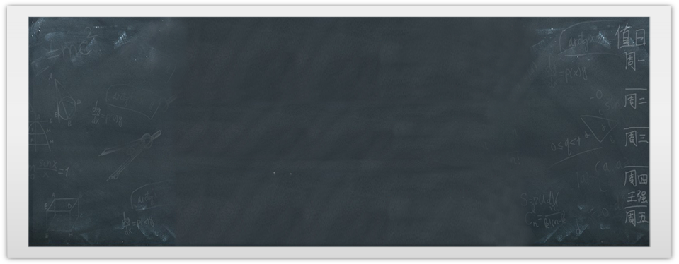

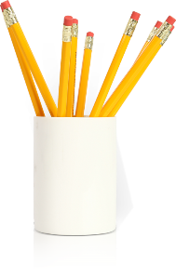


I.
Thí nghiệm
Nội dung bài học
Khối lượng riêng, đơn vị khối lượng riêng
II.

Slide 5

I.
Thí nghiệm

Slide 6

1. THÍ NGHIỆM
Nhiệm vụ học tập
* Đại diện HS trình bày các bước thí nghiệm 1, 2 theo SGK.
* Nhóm thực hiện thí nghiệm SGK theo nhóm 4 (hoặc 6) và hoàn thành phiếu kết quả.

Slide 7
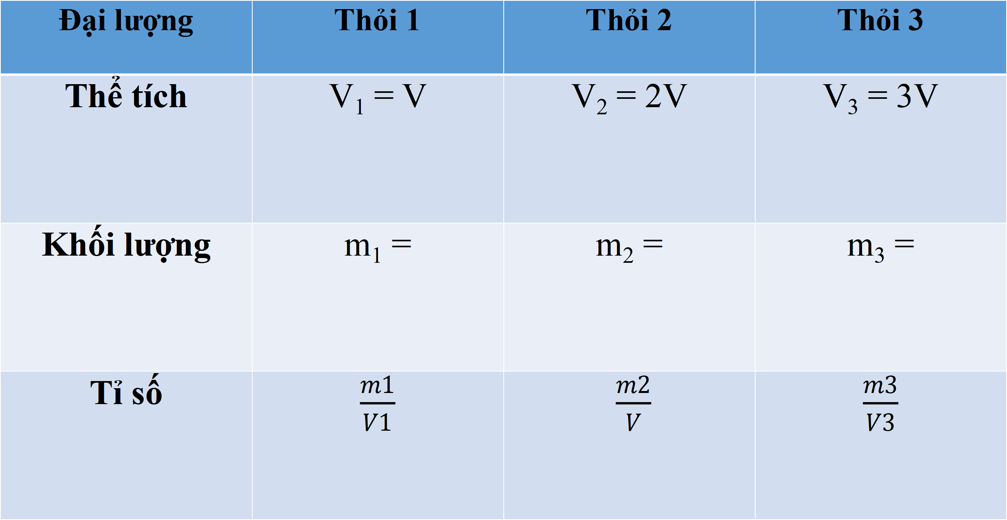
PHIẾU HỌC TẬP SỐ 1
Đại lượng | Thỏi 1 | Thỏi 2 | Thỏi 3
Thể tích | V₁ = V | V₂ = 2V | V₃ = 3V
Khối lượng | m₁ = | m₂ = | m₃ =
Tỉ số | $\frac{m1}{V1}$ | $\frac{m2}{V}$ | $\frac{m3}{V3}$

Slide 8
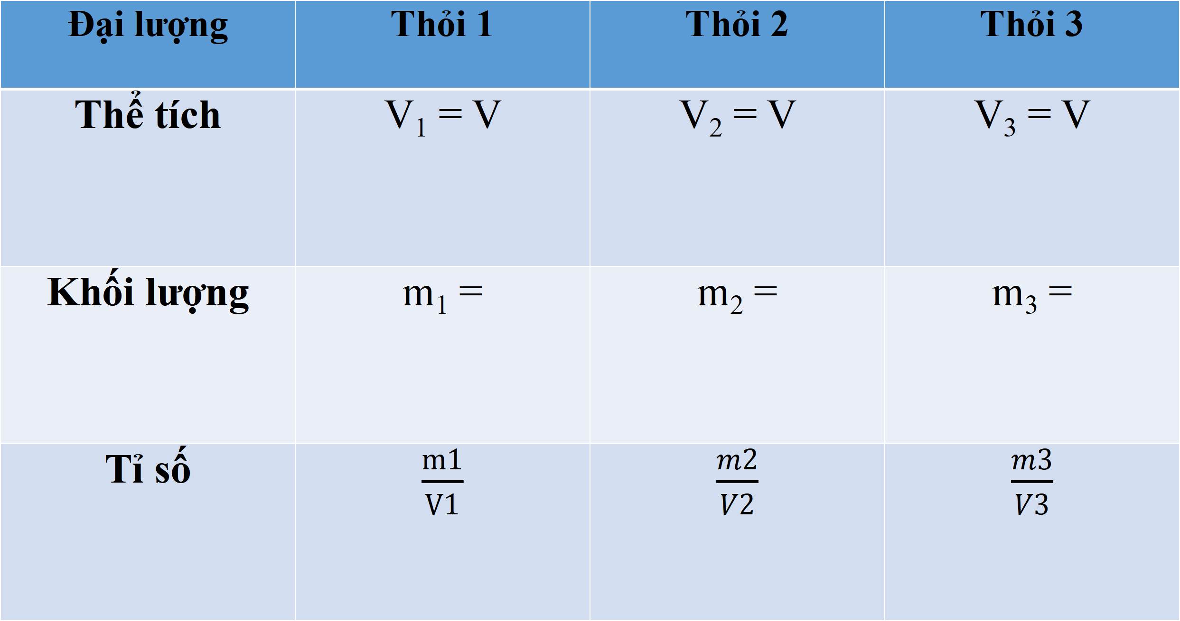
PHIẾU HỌC TẬP SỐ 2
Đại lượng | Thỏi 1 | Thỏi 2 | Thỏi 3
Thể tích | V₁ = V | V₂ = V | V₃ = V
Khối lượng | m₁ = | m₂ = | m₃ =
Tỉ số | $\frac{m1}{V1}$ | $\frac{m2}{V2}$ | $\frac{m3}{V3}$

Slide 9

I. Thí nghiệm
* Các vật liệu làm từ một chất có tỉ số $\frac{khối lượng}{thể tích}$ xác định.
* Các vật liệu làm từ các chất khác nhau có tỉ số $\frac{khối lượng}{thể tích}$ khác nhau

Slide 10
II.
Khối lượng riêng, đơn vị
khối lượng riêng

Slide 11

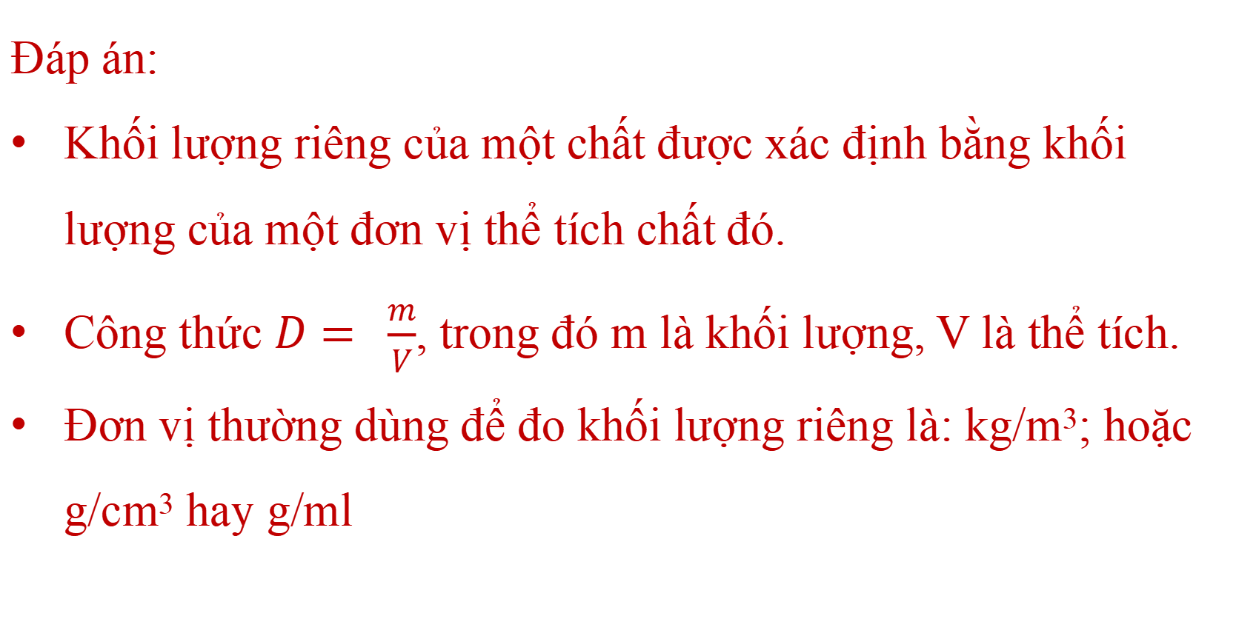
Từ thí nghiệm đã tiến hành, đọc nội dung SGK, hãy cho biết:
Định nghĩa khối lượng riêng
Công thức tính
Đơn vị
Đáp án:
Khối lượng riêng của một chất được xác định bằng khối lượng của một đơn vị thể tích chất đó.
Công thức $D= \frac{m}{V}$, trong đó m là khối lượng, V là thể tích.
Đơn vị thường dùng để đo khối lượng riêng là: kg/m³; hoặc g/cm³ hay g/ml

Slide 12
Trả lời các câu hỏi trong PHT số 3
Dựa vào đại lượng nào, người ta nói sắt nặng hơn nhôm?
Khi biết khối lượng riêng của một vật liệu đơn chất, ta có thể biết được vật liệu đó được cấu tạo bằng chất gì không?
Đáp án:
Khối lượng riêng
Có thể vì mỗi chất ở một điều kiện xác định có khối lượng riêng xác định.

Slide 13
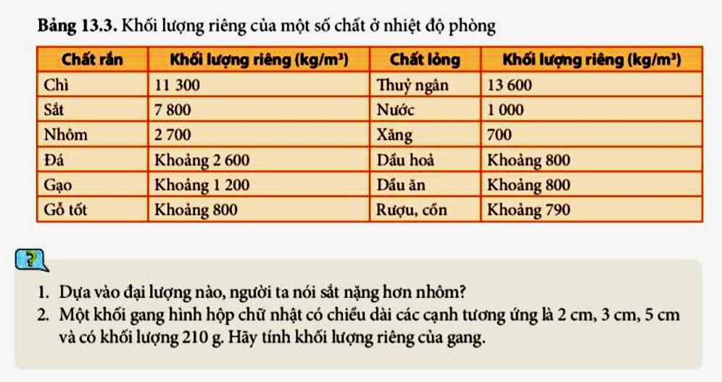

Slide 14
Trả lời câu hỏi trong phiếu học tập số 4
Câu hỏi : Một khối gang hình hộp chữ nhật có chiều dài các cạnh tương ứng là 2 cm, 3 cm, 5 cm và có khối lượng 210 g. Hãy tính khối lượng riêng của gang.

Slide 15
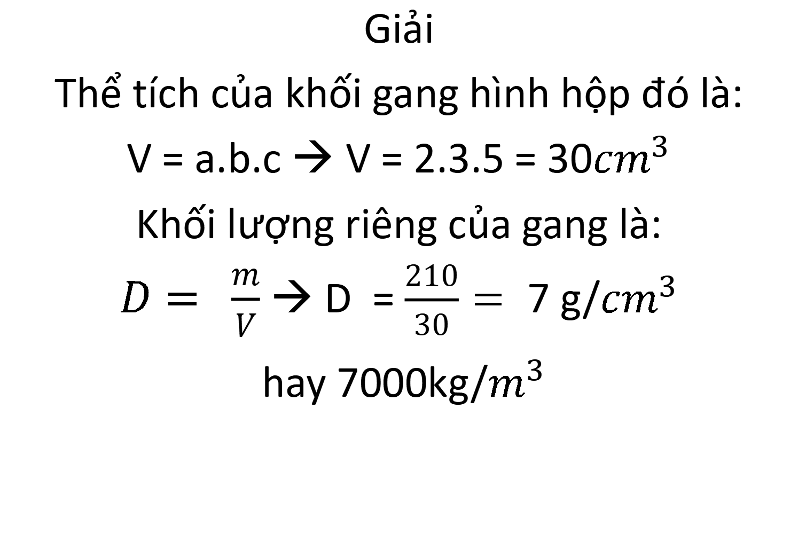
ĐÁP ÁN
Tóm tắt
a = 2cm
b = 3cm
c = 5cm
m = 210 g
D = ?
Giải
Thể tích của khối gang hình hộp đó là:
V = a.b.c → V = 2.3.5 = 30${cm}^{3}$
Khối lượng riêng của gang là:
$D= \frac{m}{V}$ → D = $\frac{210}{30}=$7 g/${cm}^{3}$
hay 7000kg/$m^{3}$

Slide 16






II. Khối lượng riêng, đơn vị khối lượng riêng
* Khối lượng riêng của một chất được xác định bằng khối lượng của một đơn vị thể tích chất đó. Công thức $D= \frac{m}{V}$, trong đó m là khối lượng, V là thể tích.
* Đơn vị thường dùng để đo khối lượng riêng là: kg/m³; hoặc g/cm³ hay g/ml
1 kg/m³ = 0.001 g/cm³ ; 1 g/cm³ = 1 g/mL

Slide 17

YÊU CẦU VỀ NHÀ
GV hướng dẫn HS dùng thước cuộn đo chiều dài của vật liệu, cân đo khối lượng của vật liệu để xác định khối lượng riêng của vật liệu trong dụng cụ (dễ đo đạc) thường dùng ở gia đình em.

Slide 18

* Trọng lượng riêng của một chất là trọng lượng của 1 mét khối chất nhất định. Công thức d $$= \frac{P}{V}$$ , trong đó P là trọng lượng (N), V là thể tích (m³) → đơn vị d là N/m³
TIẾT 2 : BÀI 13 KHỐI LƯỢNG RIÊNG

Slide 19
KIỂM TRA BÀI CŨ
Câu 1 : Nêu công thức tính khối lượng riêng, chỉ ra tên và đơn vị của các đại lượng có trong công thức
Trả lời : - Công thức : D = m/V
- Trong đó : m : khối lượng (kg); V : Thể tích (m3); D : Khối lượng riêng (kg/m3)
Câu 2 : Biết 10 lít cát có khối lượng 15 kg. Tính thể tích của 2 tấn cát.
Bài giải:
Đổi 10 l = 0,01m³
Khối lượng riêng của cát là
D = m/V = 15/0,01 = 1500 kg/m³
thể tích của 2 tấn cát là
V = m/D = 2000/1500 = 4/3 (m³)

Slide 20
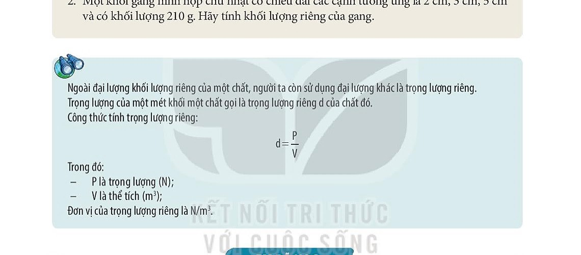

Slide 21
LUYỆN TẬP
Câu 1: Muốn đo khối lượng riêng của các hòn bi thủy tinh, ta cần dùng những dụng cụ gì? Hãy chọn câu trả lời đúng.
A. Chỉ cần dùng một cái cân.
B. Chỉ cần dùng một cái lực kế.
C. Chỉ cần dùng một cái bình chia độ.
D. Cần dùng một cái cân và một bình chia độ.

Slide 22

Câu 2: Một hộp sữa ông Thọ có khối lượng 397 g và có thể tích 320 cm³. Hãy tính khối lượng riêng của sữa trong hộp theo đơn vị kg/ m³.
Tóm tắt : m = 397 g = 0,397 kg.
V = 320 cm³ = 0,00032 m³
D = ?
Bài giải :
Khối lượng riêng của sữa trong hộp là:

Slide 23

Câu 3: 1 kg kem giặt VISO có thể tích 900 cm³. Tính khối lượng riêng của kem giặt VISO và so sánh với khối lượng riêng của nước.
Bài giải :
Tóm tắt:
m = 1kg
V = 900cm³ = 0,0009 m³
D = ?
Lời giải :
Khối lượng riêng của kem giặt VISO là
So sánh với khối lượng riêng của nước (1000 kg/m³) thì khối lượng riêng của kem giặt VISO lớn hơn.

Slide 24

Câu 4: Hòn gạch có khối lượng là 1,6 kg và thể tích 1200 cm³. Hòn gạch có hai lỗ, mỗi lỗ có thể tích 192 cm³. Tính khối lượng riêng và trọng lượng riêng của gạch.
Tóm tắt : m = 1,6kg
V = 1200 cm³
V_{lỗ} = 192 cm³
Bài giải
Thế tích thực của hòn gạch là:
V = 1200 – (192 . 2) = 816 (cm³) = 0,000816 (m³).
Khối lượng riêng của gạch:
Trọng lượng riêng của gạch:
d = 10.D = 10.1960,8 = 19608 N/m³.

Slide 25
YÊU CẦU VỀ NHÀ
- GV cho HS về nhà hoàn thành lại các bài tập trong phiếu học tập
- Xem trước bài 14: Thực hành xác định khối lượng riêng.

